Slide 1
Interreg V-A Rakousko – Česká republika

Slide 2
Obecné informace
Výzva vyhlášena - kontinuální
Zejména regionální a místní projekty s přeshraničním významem
Nutno splnit minimálně tři kritéria spolupráce ze čtyř definovaných:
  Společná příprava projektu
  Společná realizace projektu
  Společný personál
  Společné financování
Kritéria společné přípravy a realizace je nutno splnit vždy
Aktivity musí mít dopad v programovém území:
  ČR – Jihomoravský kraj, Jihočeský kraj a Vysočina
  Rakousko - Mostviertel-Eisenwurzen, Sankt Pölten, Waldviertel, Weinviertel, Wienr Umland-Nordteil, Wien, Innviertel, Linz-Wels, Mühlviertel, Steyr-Kirchdorf
Partneři – výzkumné instituce, školy, VŠ, subjekty veř. správy, neziskovky, malé a střední podniky, … (ne politické strany a FO)
Minimálně dva partneři, jeden z ČR, jeden z Rakouska, vedoucí partner
Výše příspěvku max. 85% způsobilých nákladů projektu
Návrh projektu česky i německy

Slide 3
Prioritní osy
Posilování výzkumu, technického vývoje a inovací
  Investiční priorita 1a – posilování výzkumné a inovační infrastruktury a kapacit pro rozvoj vynikající úrovně výzkumu a podpora odborných středisek
    Přípravné studie a plánovací aktivity pro investice VaV, které budou využívány společně
    Investice do společného vybavení, modernizace a rozšíření laboratoří, které mají přeshraniční význam
    Podpora konkrétních přeshraničních aktivit a podpora přípravy implementace výsledků
  Investiční priorita 1b – podpora podnikových investic ….
Životní prostředí a zdroje

Slide 4
Prioritní osy
Rozvoj lidských zdrojů
  Investice do vzdělávání, odborné přípravy a školení za účelem získávání zkušeností a CŽV
    Adaptace vzdělávání ekonomickým a sociálním podmínkám region
    Harmonizace systému vzdělávání pro potřeby společného trhu práce
    Rozvoj a implementace společných opatření formou
      Studijních plánů/osnov
      Studijní a zaměstnaneckých výměn
      Bilaterálních vzdělávacích plánů
      Jazykového vzdělávání
Udržitelné sítě a institucionální spolupráce
  Podpora přeshraniční spolupráce komunit a institucí ve společném regionu
    Podpora spolupráce obcí, měst, regionů a institucí
    Posilování sítí na lokální úrovni a podpora potenciálu rozšiřování spolupráce s přeshraničním rozměrem a cílem
    Posilování integrace v malém měřítku
    Studia a odborné kvalifikace, plánování aktivit

Slide 5
Interreg V-A SK-CZ

Slide 6
Obecné informace
Vyhlášení výzvy 8.2.2016
Zejména regionální a místní projekty s přeshraničním významem
Nutno splnit minimálně tři kritéria spolupráce ze čtyř definovaných:
  Společná příprava projektu
  Společná realizace projektu
  Společný personál
  Společné financování
Kritéria společné přípravy a realizace je nutno splnit vždy
Aktivity musí mít dopad v programovém území:
  ČR – Jihomoravský, Zlínský a Moravskoslezský
  Slovensko - Trnavský, Trenčianský a Žilinský kraj
Partnery mohou být veřejnoprávní instituce, neziskové organizace, podnikatelské subjekty
Výše dotace – max. 85% způsobilých nákladů projektu

Slide 7
Prioritní osy
podpora investic podniků do výzkumu a inovací a propojení podniků, center výzkumu a vývoje a VŠ
investice do vzdělávání, odborné přípravy a školení za účelem získávání zručnosti a CŽV
zachování, ochrana, propagace a rozvoj přírodního a kulturního dědictví
podpora právní a správní spolupráce a spolupráce mezi občany a institucemi

Slide 8
Danube Transnational Programme
Podpora ekonomické, místní a sociální soudržnosti
Podpora projektů do výše max. 85%
Dvoukolová výzva:
  Expression of interest (2015 podáno 576 návrhů)
  Výzva vybraným projektům k dopracování plné žádosti
  Výzva bude 2016
Priority:
  Inovativní a sociálně odpovědný region
  Ekologicky a kulturně odpovědný region
  Lépe propojený a energeticky odpovědný region
  Dobře spravovaný region

Slide 9
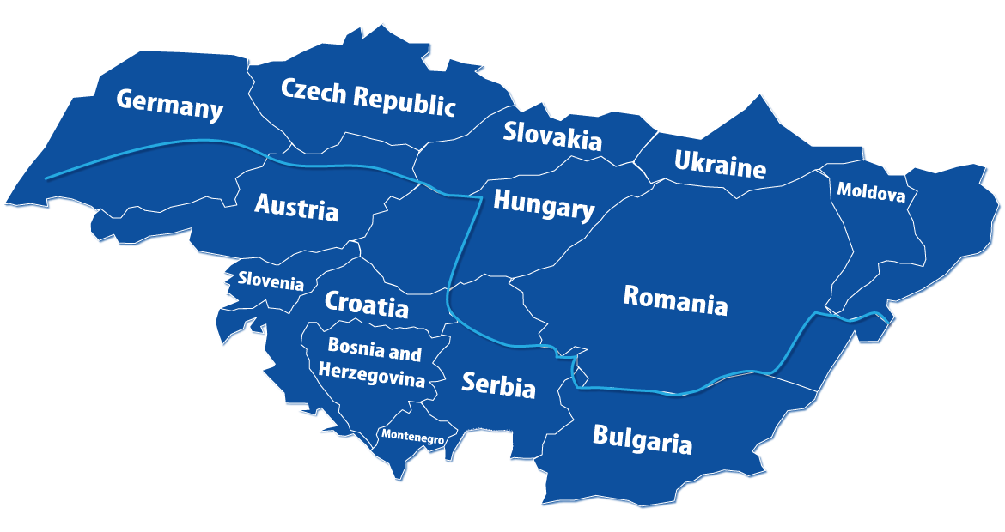
Danube Transnational Programme

Slide 10
Děkujeme za pozornost
    Ing. Jana Smítalová
    549 49 3375
    smitalov@fsps.muni.cz
    A33/122
    Mgr. Roman Drga
    549493587, 724352930
    drga@fsps.muni.cz
    A33/111

